Slide 1
Менеджер паролей
Индивидуальный проект
Выполнил: Гудков Дмитрий Игоревич
Группа: РПО-25/5
Москва, 2026
1

Slide 2
Паспорт проекта
Параметр | Содержание
Тип проекта | практико-ориентированный
Продукт | программа code.py
Целевая аудитория | студенты и пользователи ПК
Результат | рабочая программа, документация, презентация
2

Slide 3
Почему я выбрал эту тему
У пользователя часто много аккаунтов на разных сайтах.
Один пароль для всех сайтов использовать небезопасно.
Пароли в блокноте или обычном файле легко случайно открыть.
Поэтому я сделал простой локальный менеджер паролей.
3

Slide 4
Цель и задачи
Цель: разработать настольное приложение для хранения записей с логинами и паролями.
посмотреть похожие программы;
выбрать инструменты разработки;
сделать простое окно программы;
добавить сохранение в JSON-файл;
добавить мастер-пароль и поиск;
проверить основные функции.
4

Slide 5
Что я посмотрел перед разработкой
Аналог | Что заметил | Что взял для проекта
KeePassXC | локальное хранение | идею работы без интернета
Bitwarden | удобный доступ с разных устройств | не стал делать сервер
Браузеры | быстро сохраняют пароли | мой вариант не зависит от браузера
Мой проект | минимум функций | добавить, найти, изменить, удалить
5

Slide 6
Что использовал в программе
Python — основной язык программы.
tkinter и ttk — графический интерфейс.
JSON — хранение записей в локальном файле.
hashlib и hmac — проверка мастер-пароля.
secrets — генерация случайного пароля.
Все модули входят в стандартную библиотеку Python.
6

Slide 7
Структура данных
Поле | Значение
id | номер записи
site | сайт или сервис
login | логин пользователя
password | пароль
category | категория записи
note | заметка
В программе записи находятся в списке self.items. Одна запись — это словарь Python.
Перед сохранением текстовые поля преобразуются, поэтому пароль не лежит в JSON как обычный текст.
7

Slide 8
Как работает программа
1. Ввод
мастер-пароля
2. Открытие JSON-файла
3. Добавление записи
4. Сохранение данных
5. Поиск или изменение записи
Если файл passwords_data.json отсутствует, создается новое хранилище.
Если пароль неверный, главное окно не открывается.
После добавления или удаления таблица обновляется через refresh_table.
8

Slide 9
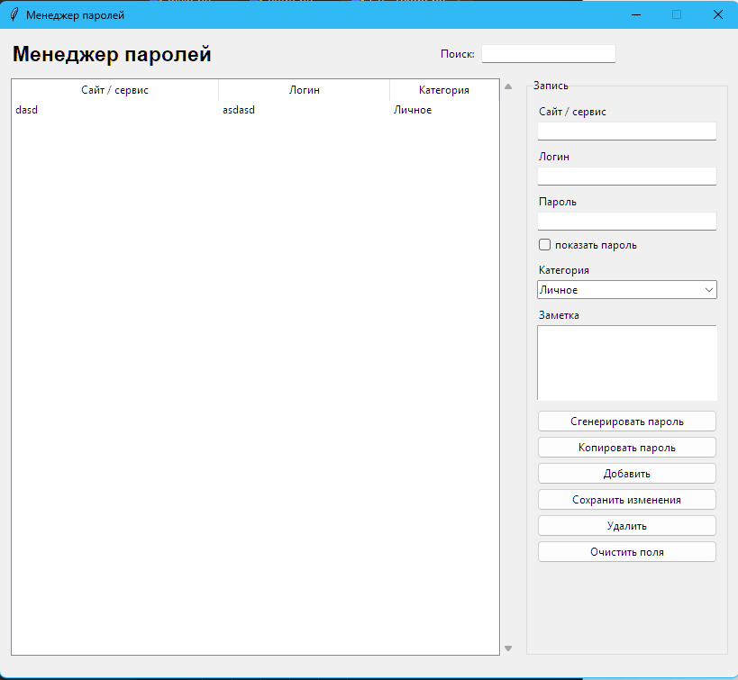
Интерфейс программы
Слева — таблица записей.
Справа — форма для ввода.
Вверху — поиск.
Дизайн простой, без лишних эффектов.
9

Slide 10
Тестирование
Что проверял | Результат
первый запуск и мастер-пароль | работает
добавление записи | работает
изменение и удаление | работает
поиск по таблице | работает
генерация пароля | работает
Проверял на тестовых данных, настоящие пароли для демонстрации не использовал.
10

Slide 11
Что пришлось переделывать
Сначала хотел сохранять данные обычным JSON-файлом.
Потом увидел, что такой файл открывается в блокноте и все видно.
Добавил мастер-пароль и преобразование строк перед записью.
Таблица сначала не обновлялась после добавления записи.
Пришлось отдельно вызывать refresh_table после действий пользователя.
Этот слайд показывает реальный ход работы, а не только готовый результат.
11

Slide 12
Результат и источники
Итог: создана рабочая программа «Менеджер паролей».
Файлы проекта: код, пояснительная записка, презентация, инструкция запуска.
Дальше можно добавить импорт/экспорт, очистку буфера обмена и более сильное шифрование.
; Источники: Лутц М. «Изучаем Python»
; Прохоренок Н. А. «Python 3 и PyQt 6»
; Столлингс В. «Криптография и защита сетей»
; документация Python; документация tkinter
Спасибо за внимание!
12

